Slide 1
网络硬件安装与管理
主讲人 刘晓辉

Slide 2
第8章 Web服务的搭建、配置与管理
本章重点
Web服务的搭建
IIS服务器的基本管理
创建Web网站和虚拟主机
Web网站管理和配置
Web网站的目录管理
Web网站安全及其实现

Slide 3
8.1 Web服务的搭建
8.1.1 安装Web服务器
1. 安装前的准备
2. 从控制面板安装
3. 通过“配置您的服务器向导”安装

Slide 4
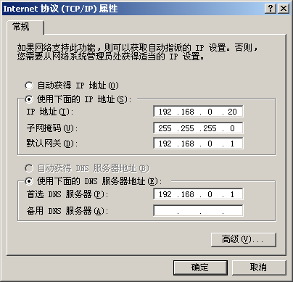
设置DNS服务器的IP地址 ：

Slide 5
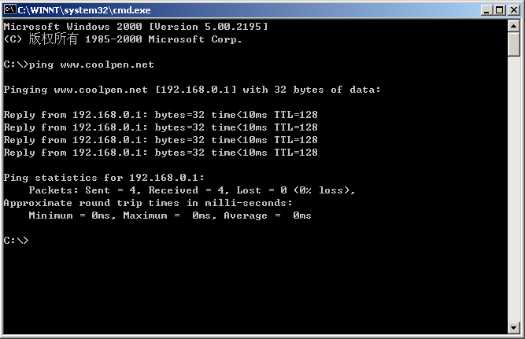
成功解析 ：

Slide 6
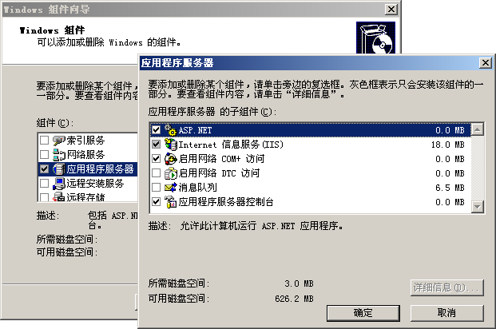
选择IIS组件 ：

Slide 7
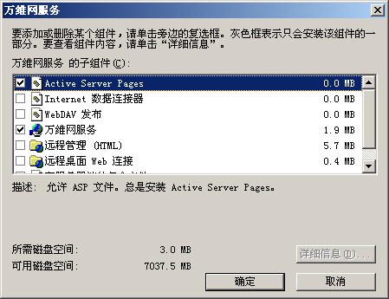
选中“Active Server Pages” ：

Slide 8
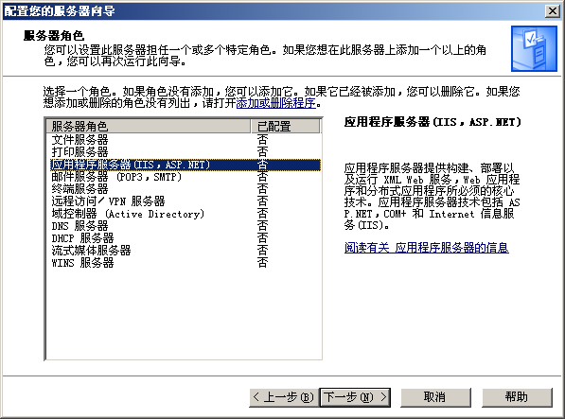
“服务器角色”对话框 ：

Slide 9
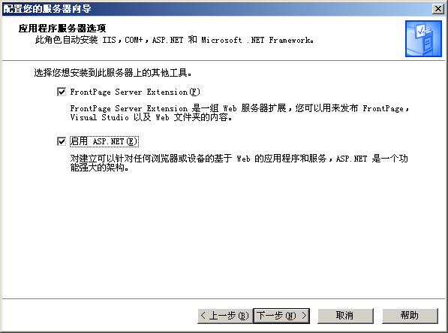
启用“ASP.NET” ：

Slide 10
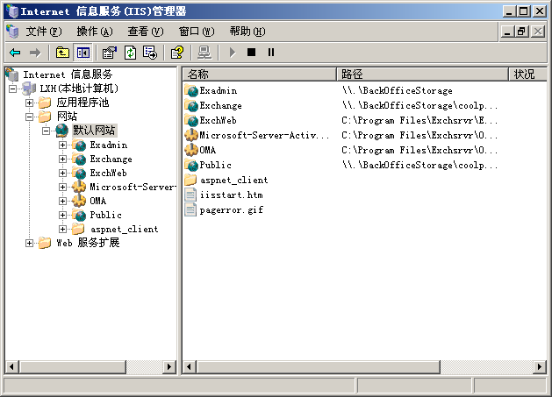
Internet 信息服务管理器 ：

Slide 11
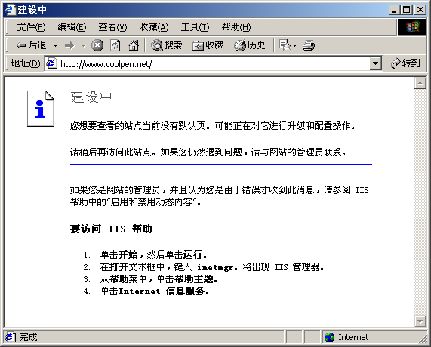
IIS安装成功 ：

Slide 12
8.2 IIS服务器的基本管理
8.2.1 了解和使用IIS管理器
8.2.2 全局性的IIS服务器属性设置
8.2.3 全局WWW服务属性设置
8.2.4 远程管理IIS服务器
8.2.5 网站的更新

Slide 13
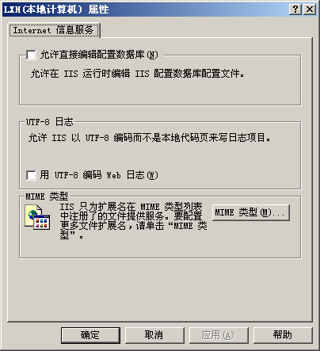
“本地计算机 属性”对话框 ：

Slide 14
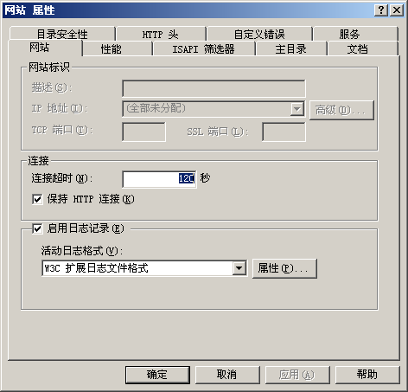
“网站 属性”对话框 ：

Slide 15
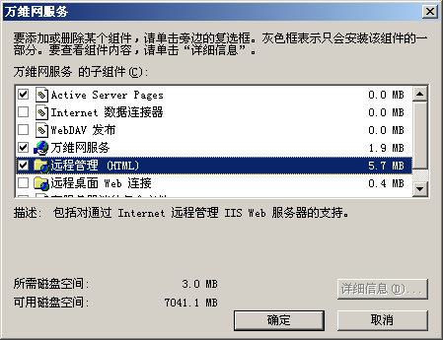
“万维网服务”对话框 ：

Slide 16
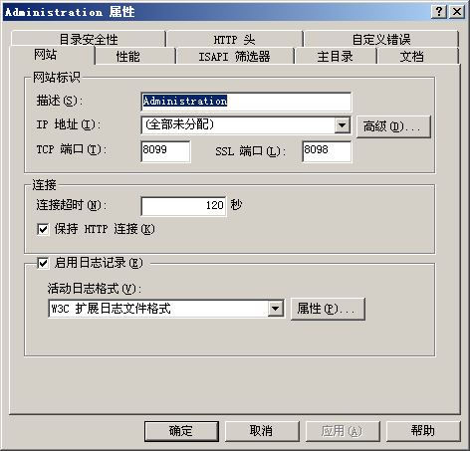
设置Administrator属性 ：

Slide 17
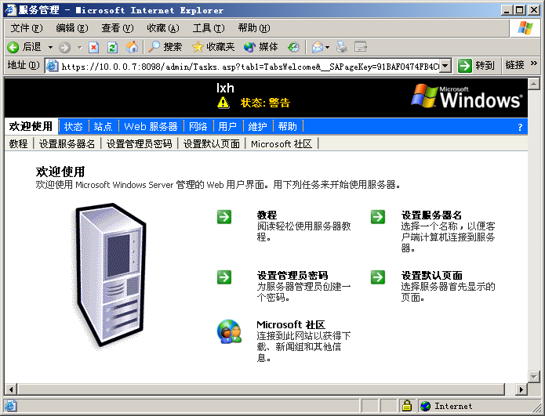
IIS服务器远程管理界面 ：

Slide 18
8.3 创建Web网站和虚拟主机
8.3.1 虚拟主机技术及其适用
8.3.2 虚拟主机技术的比较与选择
1. 使用不同的IP地址架设多个Web网站
2. 使用不同端口号架设多个Web网站
3. 使用不同的主机头名架设多个Web网站

Slide 19
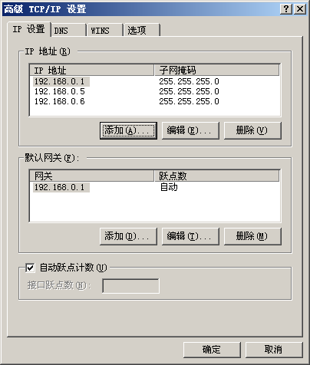
添加网卡地址 ：

Slide 20
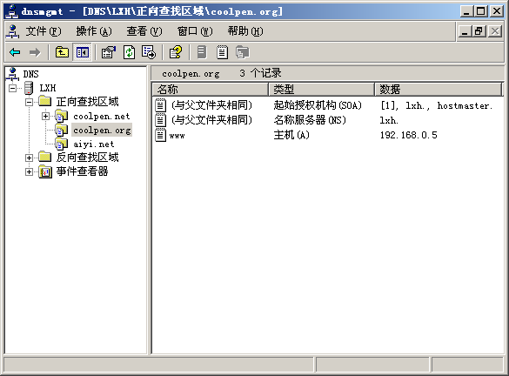
添加DNS域名 ：

Slide 21
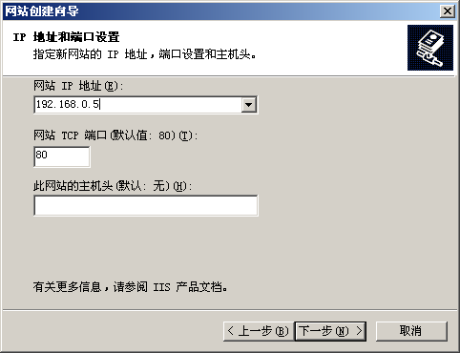
“IP地址和端口设置”对话框 ：

Slide 22
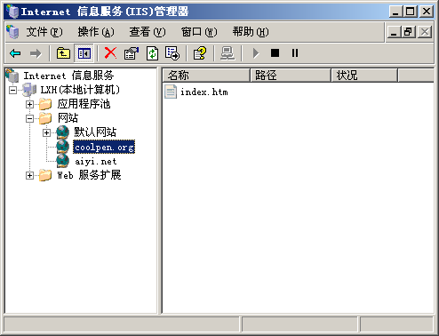
创建网站 ：

Slide 23
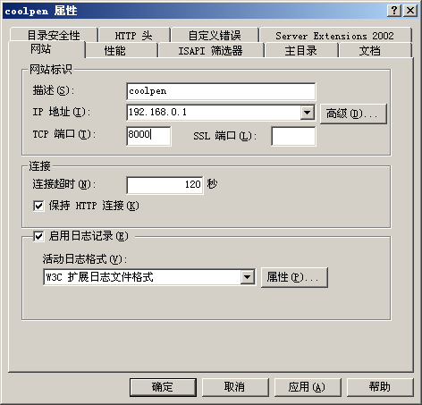
设置端口号 ：

Slide 24
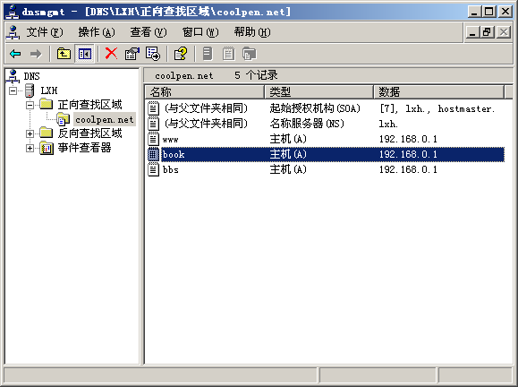
新建主机 ：

Slide 25

“IP地址和端口设置”对话框 ：

Slide 26
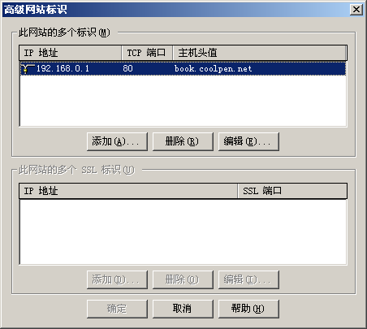
“高级网站标识”对话框 ：

Slide 27
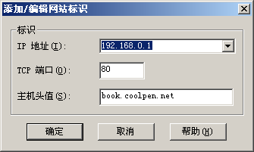
“添加/编辑网站标识”对话框 ：

Slide 28
8.4 Web网站管理和配置
当一个网站创建完成以后，一些配置与管理工作是必不可少的，如设置网站属性、IP地址、指定主目录等。

Slide 29
8.4.1 设置网站基本属性
8.4.2 设置主目录与默认文档
1. 设置主目录
（1）设置主目录的路径
（2）设置主目录访问权限
2. 设置默认文档

Slide 30
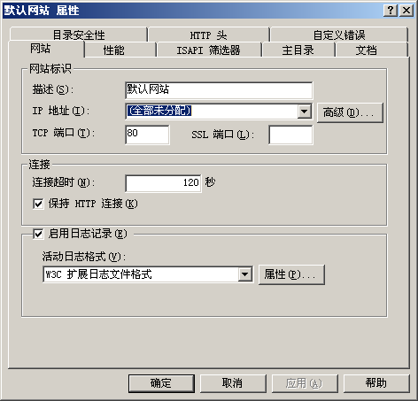
“默认网站 属性”对话框 ：

Slide 31
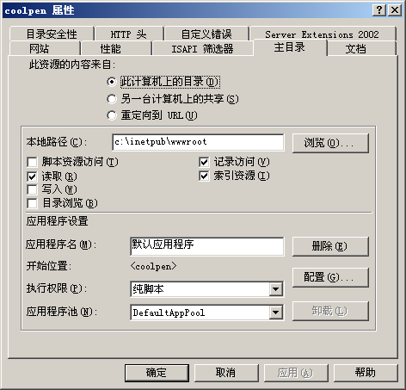
“主目录”选项卡 ：

Slide 32
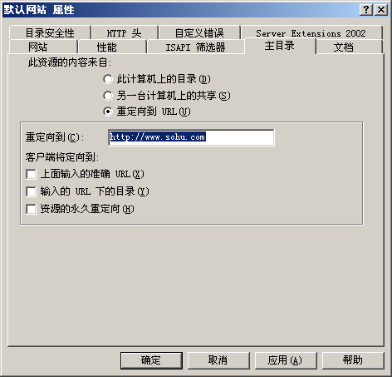
重定向到URL ：

Slide 33
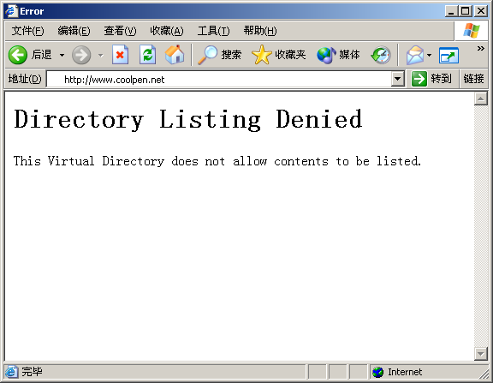
找不到的网页 ：

Slide 34
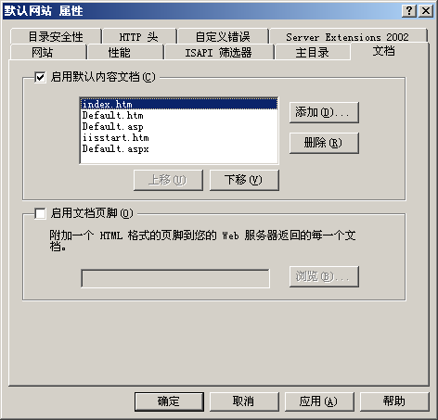
“文档”选项卡 ：

Slide 35
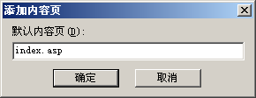
“添加内容页”对话框 ：

Slide 36
8.4.3 设置内容过期来更新要发布的信息
8.4.4 使用内容分级过滤暴力、暴露和色情内容
8.4.5 Web网站性能调整

Slide 37
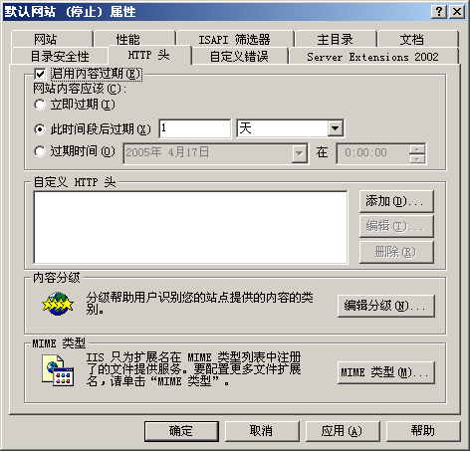
设置内容过期 ：

Slide 38
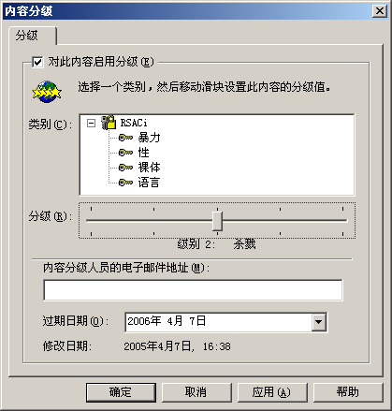
设置内容分级 ：

Slide 39
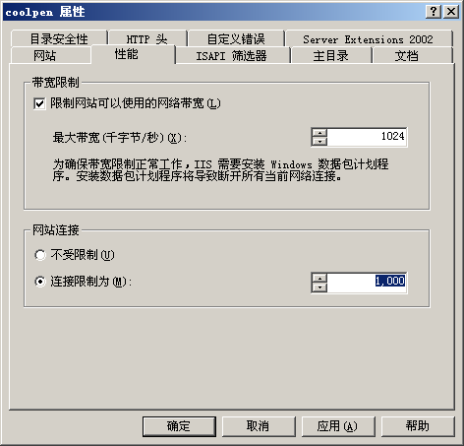
“性能”选项卡 ：

Slide 40
8.5 Web网站的目录管理
8.5.1 虚拟目录与物理目录
8.5.2 创建虚拟目录
1. 使用虚拟目录创建向导创建
2. 使用Web共享创建
8.5.3 设置虚拟目录

Slide 41
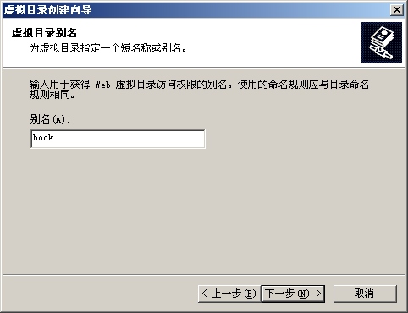
“虚拟目录别名”对话框 ：

Slide 42
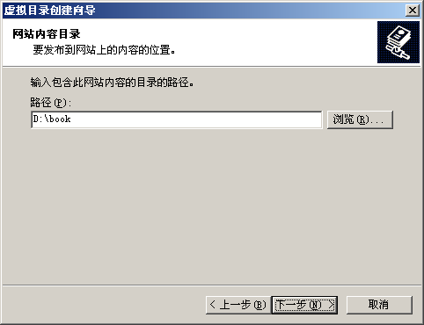
“网站内容和目录”对话框 ：

Slide 43
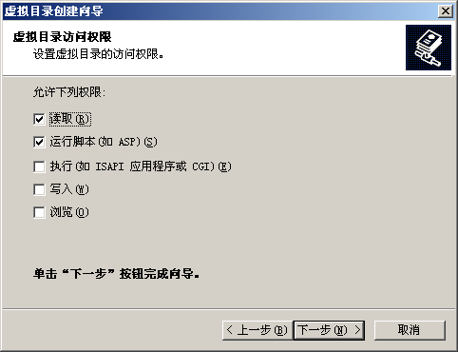
“虚拟目录访问权限”对话框 ：

Slide 44
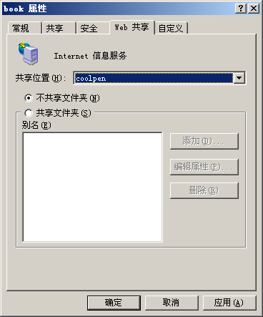
选择要共享到的虚拟网站 ：

Slide 45
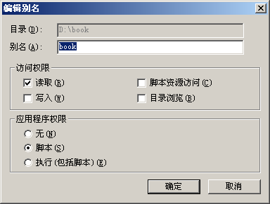
“编辑别名”对话框 ：

Slide 46
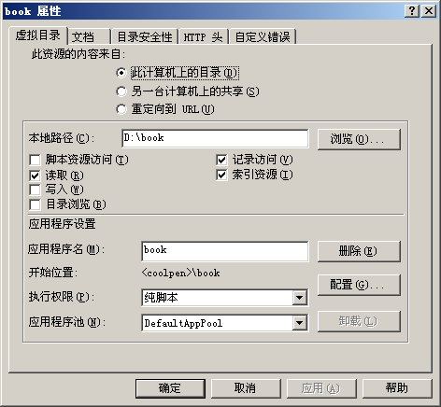
虚拟目录的属性 ：

Slide 47
8.6 Web网站安全及其实现
任何一个网站都要面对安全问题，都不能排除用户恶意或非恶意的破坏。Web网站安全的重要性是由Web应用的广泛性和Web在网络信息系统中的重要地位决定的。尤其是当Web网站中的信息非常敏感，只允许特殊用户才能浏览时，数据的加密传输和用户的授权就成为网络安全的重要组成部分。

Slide 48
8.6.1 Web网站安全概述
8.6.2 IIS的安全机制
8.6.3 通过身份验证控制特定用户访问网站
1. 启用匿名访问
2. 使用身份验证

Slide 49
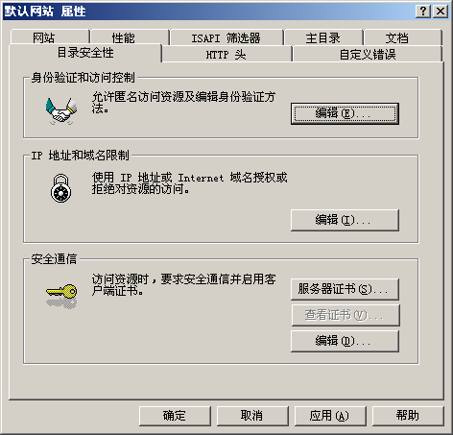
“目录安全性”选项卡 ：

Slide 50
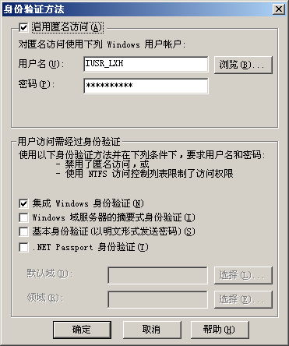
“身份验证方法”对话框 ：

Slide 51
8.6.4 通过IP地址限制保护网站
1. 设置拒绝访问的计算机
2. 设置授权访问的计算机
8.6.5 审核IIS日志记录
8.6.6 其他网站安全措施
1. 使用网站权限保护Web网站
2. 设置目录或文件的NTFS权限

Slide 52
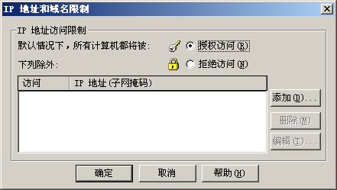
“IP地址和域名限制”对话框 ：

Slide 53
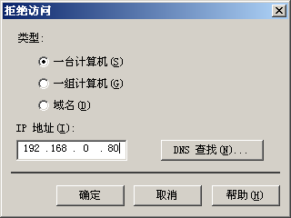
“拒绝访问”对话框 ：

Slide 54
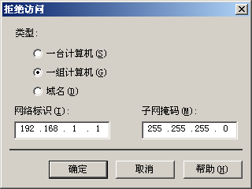
添加一组计算机 ：

Slide 55
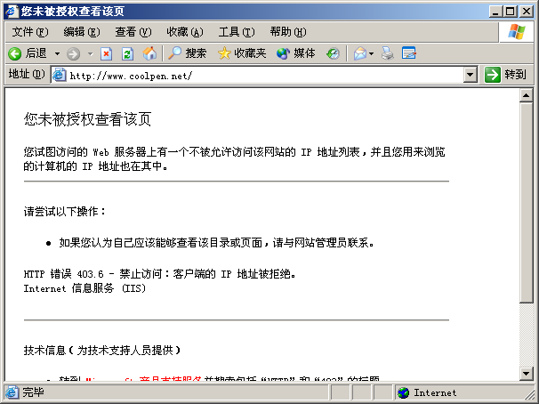
拒绝访问 ：

Slide 56
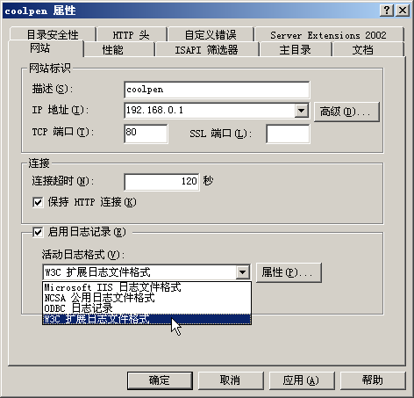
设置活动日志格式 ：

Slide 57
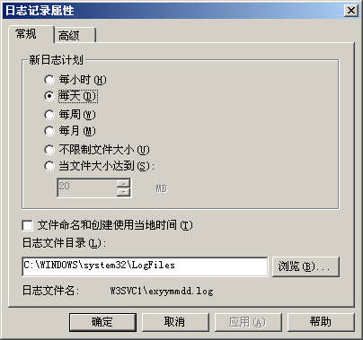
“日志记录属性”对话框 ：

Slide 58
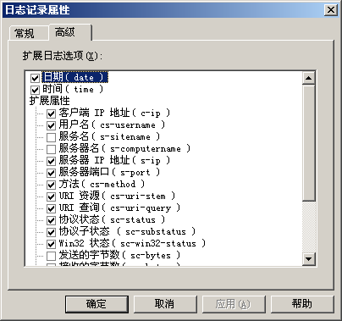
设置日志记录选项 ：

Slide 59
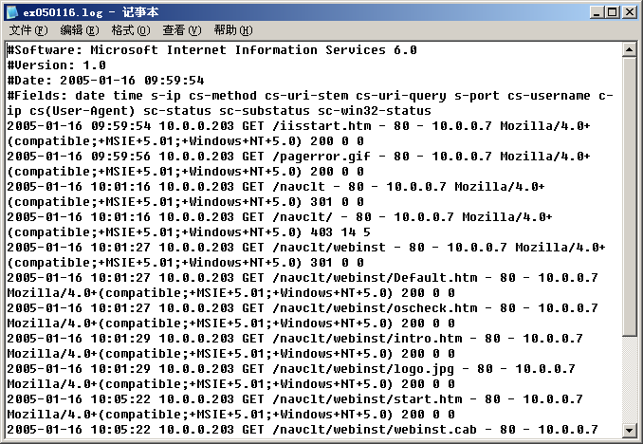
日志文件的内容 ：

Slide 60
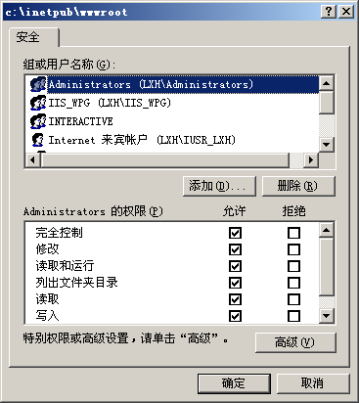
设置用户权限 ：

Slide 61
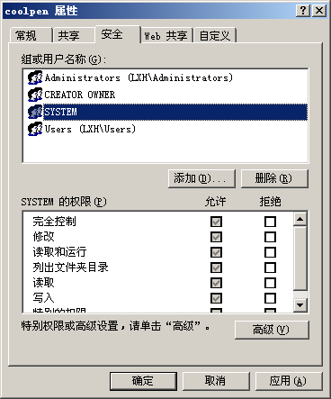
设置NTFS权限 ：

